Slide 1
Мастерство учителя и сотрудничество учителя и ученика для достижения успешного результата

Slide 2
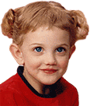
В современной России выделяют пять категорий педагогов:
1. Педагоги-новаторы. Так определили учителей, вносящих новизну во все элементы педагогической системы.
2.Творческие учителя. Так обозначили педагогов, вносящих новизну в способы профессиональной деятельности.
3. Большинство учителей отнесены к категории добросовестно работающих. Их роль не менее значима при переходе от традиционной модели функционирования школы к инновационной.
4. Учителя-формалисты, как правило, отторгаются новой системой обучения и оказываются неспособными работать в инновационном режиме.
5. Случайные люди.

Slide 3
Можно ли в современной школе учить детей по «старинке»?

Slide 4
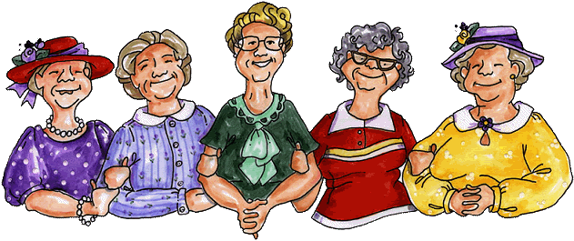
«ПО СТАРИНКЕ»
Главный метод традиционной школы, объяснительно-иллюстративный, когда главным действующим лицом на уроке является учитель, когда взаимоотношения на уроке выстраиваются и учитываются только в режиме «учитель – ученик», гораздо реже
«ученик – учитель»

Slide 5
В нашей школе проводятся бесконечные реформы,
разрабатываются и апробируются десятки инноваций, каждая школа, каждое
методобъединение, каждый учитель работает по какой-нибудь мудрено звучащей теме,
решение которой должно было бы поднять уровень образования и воспитанности
подрастающего поколения на небывалую высоту – а что на деле? Уровень образования
большей части учеников оставляет желать лучшего.
вывод – работает по старинке в современной
российской школе без применения современных
педагогических технологий довольно большая часть учительства.

Slide 6
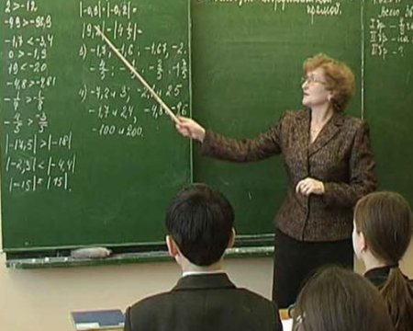
Мнение коллег
Современный учитель должен:
знать предмет;
владеть методикой преподавания;
быть хорошим оратором;
отличаться культурой речи;
заинтересовать учеников.
В идеале все дети на уроке должны работать.

Slide 7
Мастерство учителя складывается из следующих компонентов:
1. Мастерство обучения (формирования основ наук).
2. Мастерство подготовки и проведения урока.
3. Мастерство индивидуальной работы с учениками.
4. Мастерство наблюдения и анализа урока, передачи накопленного опыта другим учителям.
Все эти элементы взаимосвязаны и составляют единое целое.

Slide 8
Мера мастерства учителя – это достижение высокого результата в развитии каждого ученика, это сформированность у учащихся потребности к самообразованию.

Slide 9
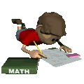
Конечно, мастерство учителя невозможно без прочных профессиональных знаний и умений и педагогических способностей:
устанавливать правильные взаимоотношения с классом, включать класс в работу (коммуникативность);
способность понимать физическое и психическое состояние учеников;
способность убеждать и внушать словом, видом, примером, способность увлечь, повести за собой;
творческое изучение динамизма личности учащихся (креативность);
оптимизм личности учителя – вера в лучшее в каждом человеке;
эмоциональная уравновешенность учителя сохраняет работоспособность ученика;
умение в области педагогической техники: организовать себя, организовать сотрудничество в классе.

Slide 10
Мастер - это учитель, в совершенстве владеющий современными методами преподавания
Условия достижения учителем прогресса в мастерстве:
любовь к своей профессии,
хорошие профессиональные знания,
педагогические способности,
умения в области педагогики,
постоянная работа над собой.

Slide 11
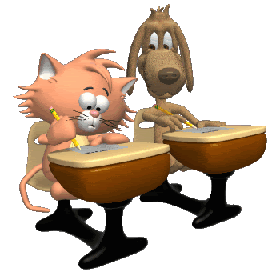
Эффективность = результат от затрат времени и сил.
Учитель делает ошибку, когда, видя, что ученик не хочет учиться, думает, как его заставить, а не заинтересовать.

Slide 12
Искусство учителя особенно проявляется в умении учить на уроках. Учитель-мастер как бы дирижирует всем процессом образования знаний, способен управлять работой учеников, развивая их умение активно овладевать материалом.

Slide 13
Инновационные процессы, связанные с модернизацией всей системы образования, предъявили иные требования к деятельности педагогов.
Учитель-мастер должен обладать даром заставлять думать на уроке, используя разнообразные методы для активизации процесса обучения. Вот почему учитель должен овладеть не только соответствующими знаниями, но и умениями и навыками преподнесения этих знаний. Он должен уметь мобилизовать внимание учащихся, развивать их мышление и формировать у них общественно значимые ценностные ориентации.

Slide 14
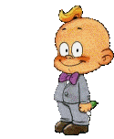
Сегодня, когда основной задачей в сфере образования и воспитания является обеспечение их качества, ещё больше возросли требования к профессиональной компетентности педагога.
Сегодняшний педагог, где бы он ни работал - в детском саду или школе, в лицее, колледже или вузе, выполняет одновременно несколько функций: обучающую, воспитательную, развивающую, методическую, пропагандистскую и др.
Успешная реализация каждой из них позволит достигнуть хороших результатов в обучении, воспитании, развитии школьников.

Slide 15
Интернет - ресурсы
priroda.inc.ru›
simvol.biz›uploadfiles/File/exp/kaft/Augest2006/…
superinf.ru›
Учитель: Наталья Александровна Новикова
МБОУ СОШ п. Дружба
29.03.2013

